Slide 1
Магнетни полови
3 тема: Електрицитет и магнетизам
ОУ„Св. Климент Охридски„ Битола
Наставник:Соња Кузманова

Slide 2
Оваа наставна содржина се наоѓа на стр. 68 во учебникот по физика за 9 одд.
Што треба да знаеш, откако ќе ја совладаш оваа наставна содржина ?
Што се магнетни полови?
Колку магнетни полови има секој магнет?
Кога се јавува магнетна сила?
Кога се јавува привлечна магнетна сила, а кога се јавува одбивна магнетна сила?
Што се случува со магнетот кога ќе се преполови?
Постои ли магнет само со еден пол?

Slide 3
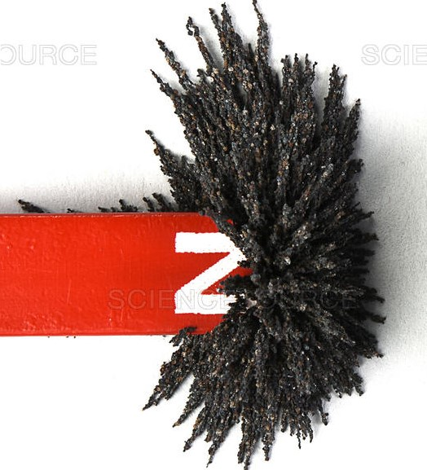
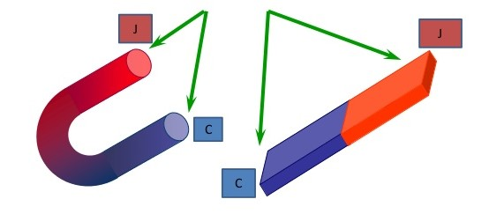
Магнетни полови
Експеримент:Прачкаст магнет постави го во железни струготини, потоа отстрани го.Што забележуваш?Каде најмногу се насобрани струготините?
(Овој експеримент можеш да го направиш и во
домашни услови.Како магнет може да послужи:
играчка- магнет,магнети за фрижидери, мали
клинчиња или спојувалки)
Струготините најмногу се
насобрале на краевите од
прачкастиот магнет,додека на
средината скоро и да ги нема.
Значи привлекувањето на магнетот
најјако е на неговите краеви,
кои се наречени магнетни
полови.
Секој магнет има два пола:
северен магнетен пол(N) и
јужен магнетен пол(S).

Slide 4
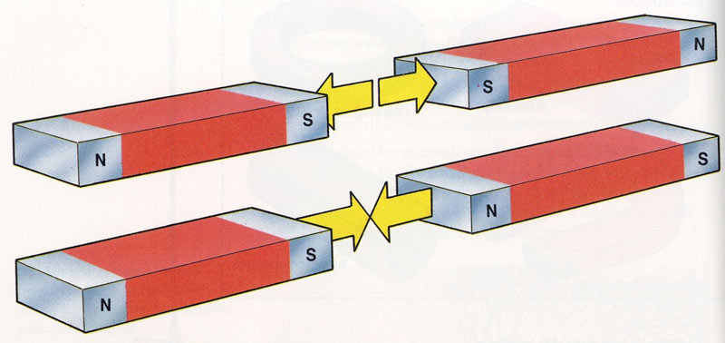
Разгледај го горниот цртеж на стр. 68 од учебникот
Слободно обесена магнетна прачка секогаш се поставува во правец на географски север-југ. Оваа појава е поврзана со магнетното поле на Земјата.(за ова ќе зборуваме на наредниот час)
Експеримент: Доближи ги магнетните полови на два магнети.Што се забележува?
Се јавува магнетна сила, која може да биде привлечна или одбивна.
Кога ќе се доближи северен и јужен магнетен пол(разноимени) или јужен и северен, магнетите се привлекуваат.
Кога ќе се доближи северен и северен магнетен пол(истоимени) или јужен и јужен, магнетите се одбиваат.

Slide 5
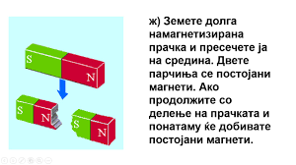
Секој постојан магнет има два пола.
Не постои магнет само со еден магнетен пол, односно половите не можат да се одвојат.
Секој магнет е дипол.
Ако се преполови постојан магнет, на секој дел се јавуваат два спротивни пола.

Slide 6
Домашна задача: направи си свој магнет
Секој може да направи свој магнет. Доволно е да ги следиш инструкциите на стр.69 во учебникот.
Или земи една обична железна шајка и залепи ја со леплива лента или фиксирај ја со едно ластиче за еден постојан магнет. По некое време таа ќе стане магнет. Пробај ја на метални спојници за хартија.Ќе забележиш дека магнетизираната шајка краткотрајно ќе привлекува ситни железни предмети. Ова може да се повтори и со игла или челична прачка.Иглата подолго се однесува како магнет.
Појавата на магнетизирање на шајката или иглата,може да се објасни со изучување на магнетно поле.

